Slide 1
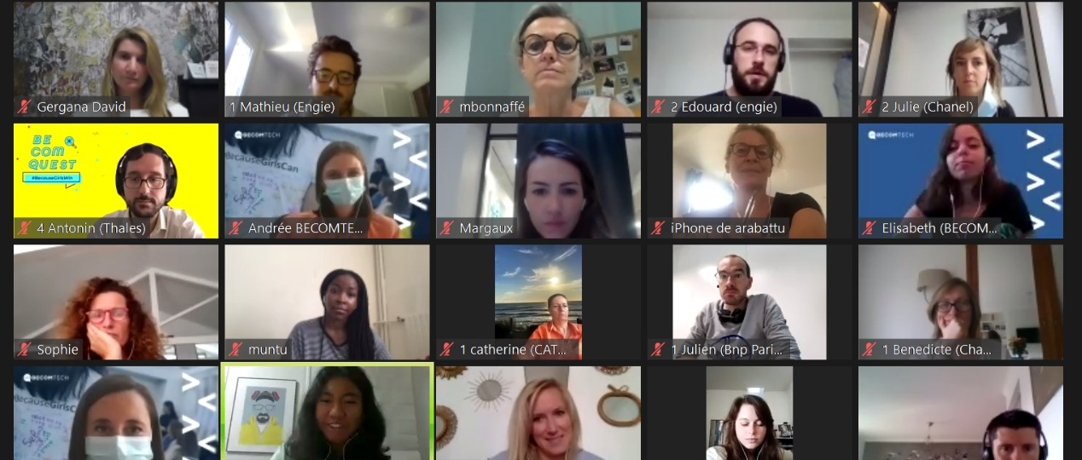


BOOSTER
D’ASSOCIATION
[ 1er décembre 2020 ]

Slide 2

LE PROGRAMME DE LA JOURNEE
ACCUEIL DES PARTCIPANTS ET PRÉSENTATION DE L’ASSOCIATION 9h30 – 10h00 (en plénière)
Présentation d’Unis Cité Solidarité Entreprises (5’)
Présentation de l’association Electrocycle – InfoGnuEureka IGE (15’)
Témoignage - Poser des questions (10’)
DEMONSTRATION EN ATELIER 10h30 – 12h00 (2 sous-groupes)
Présentation des ateliers et démonstration
Présentation de la problématique (A ou B)
Témoignage - Poser des questions
PHASE D’EMPATHIE 12h00 – 13h00 (30’ en plénière, puis 4 sous-groupes)
PAUSE DEJEUNER – Bon appétit !
PHASE D’IDEATION 14h – 15h (4 sous-groupes)
PAUSE (10’)
PHASE DE PROTOTYPAGE 15h – 16h (4 sous-groupes)
PHASE DE PITCH 16h – 16h30 (en plénière)
CONCLUSION / RETOURS JURY ET VOTE 16h30 – 17h30

Slide 3
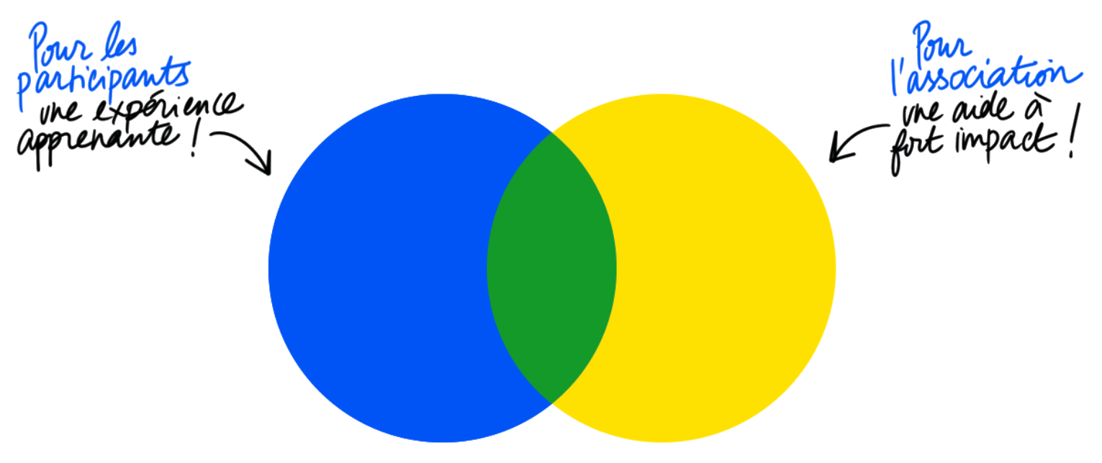
UNE MÉTHODE GAGNANT – GAGNANT

Slide 4

Equivalence
Bienveillance
Les règles
du jeu
Ecoute
Pas de censure
Cadre clair
Parler avec intention

Slide 5




LE PROGRAMME DU DESIGN THINKING
EMPATHIE
IDEATION
PROTOTYPAGE
PITCHS
12h00 – 13h00
14h – 15h
15h – 16h
16h – 16h30
compréhension du besoin, interviews des parties-prenantes
production d’idées et choix de l’idée gagnante
réalisation
des livrables
présentations
au jury

Slide 6



Vous travaillerez en équipes de 10 personnes
1/2 facilitateur : XXX
Son rôle est de répartir la parole, équitablement et en toute bienveillance ! Il ou elle peut évidemment prendre la parole, et la partager
1/2 timekeeper : XXX
Il.Elle sera responsable du timing. Une personne fiable, bien réveillée et idéalement avec une montre !
1/2 speaker : XXX
Il.Elle s’exprimera en plénière pour présenter le projet que vous voudrez mettre en valeur. On vous a toujours dit de faire du théâtre ?!
1/2 rédacteur : XXX
La bonne personne pour prendre des notes et retranscrire le propos : indispensable pour que l’association bénéficie de toutes vos bonnes idées :)
1/2 chief happiness : XXX
Il.Elle sera responsable du bien-être de chacun, que chacun trouve sa place. Vous êtes de nature empathique et enjouée ?
Vous présenterez votre prototype au jury à 16h00 en 3 minutes.

Slide 7

Votre défi

Slide 8
Electrocycle a pour objet d’améliorer le réemploi des équipements électriques et électroniques, la réutilisation des pièces détachées et composants de ces équipements, ainsi que de contribuer à leur revalorisation.
Les objectifs de leurs ateliers sont d’agir sur les thématiques liées aux déchets électroniques et œuvrer à l’amélioration du réemploi sur les équipements électroniques.
Electrocycle est un association environnementale qui fait la promotion de la « culture libre » & d’une éducation populaire. Elle compte des membres dans différentes villes et régions (Bretagne) de France.
Votre défi : Comment transformer l'atelier Electrorigami criquet en un produit distribuable ? (groupe B)

Slide 9

Session 1 – EMPATHIE
12h00 à 13h00

Slide 10
LES TÉMOINS 12h00 – 12h30
Cyril, Directeur innovation (*)
Rodolphe, Directeur technique – Responsable BattCycle (*)
Marjorie, Directrice processus et qualité
Catalina, Directrice création et programmation – Responsable eBiom (*)
Philippe, Responsable SLP2
Daniel, Responsable du projet EducPopE+ (*)
(*) également membres du jury

Slide 11

En synthèse – 12h00 à 12h30
L’association se demande comment XXX
Leur challenge principal c’est de XXX
EMPATHIE

Slide 12

Session 2 – IDEATION
14h à 15h

Slide 13

Programme de l’atelier d'idéation
Inspiration : recherche d’exemples inspirants et contre-exemples
Divergence : production du plus grand nombre d’idées possible
Convergence : choix d’une idée gagnante (vote dans le groupe)
IDÉATION

Slide 14
IDÉATION - Inspiration
14h10 à 14h20
Exemples inspirants
Box cadeau avec patron, mode emploi
Lego
Diffuser dans les commerces de proximité
Sous forme de magazine à distribuer dans les points sélectionnés
Mise en place abonnement
Liens démats
Intégrer dans magazines Okapi
Partenariat avec ecoles …
Contre-exemples
Pif Gadget
Panini

Slide 15
Réflexion personnelle - 14h20 à 14h30
Chaque membre dispose de 10 minutes pour noter de son côté un maximum d’idées pour répondre au défi posé par l’association.
Une fois les 10 minutes écoulées, rendez-vous sur la page suivante pour la mise en commun.
IDÉATION

Slide 16
IDÉATION – Mise en commun
14h30 à 14h50
idées
idées
idées
Magazine dépliant max A3 complété vidéo démat $ $ $ $
Partenariat avec écoles $ $ $
Distribution dans commerces de proximité $ $ $
Distribution écoles (kermesses)
Concours dans magazines $ $
Abonnement $ $ $
Atelier saisonniers (plages, centres aérés)
Faire de la com dans des magazines ciblés
XXX
XXX
XXX
XXX
XXX
XXX
XXX

Slide 17
Choisir l’idée gagnante - 14h50 à 14h55
Chaque membre de l’équipe dispose de 3 votes qui peut attribuer comme il le souhaite (mettre 3 votes sur 1 idée ou 1 vote sur 3 idées)
L’idée qui remporte le plus grand nombre de votes sera prototypée
Revenez à la page précédente et votez en ajoutant 3 $ devant la ou les idées choisies.
IDÉATION

Slide 18
IDÉATION – Notre solution
14h55 à 15h00
En synthèse, notre idée c’est un magazine dépliant au format A3, avec abonnement (pour faire rentrer de l’argent), partenariat avec écoles pour nouvelles idées ou améliorations

Slide 19
Pause

Slide 20

Session 3 – PROTOTYPAGE
15h10 à 16h

Slide 21

A 16h vous présenterez votre prototype en 3 minutes
Un prototype, c’est une solution qui a vocation à être implémentée telle quelle par l’association bénéficiaire.
3 slides maximum.

Slide 22


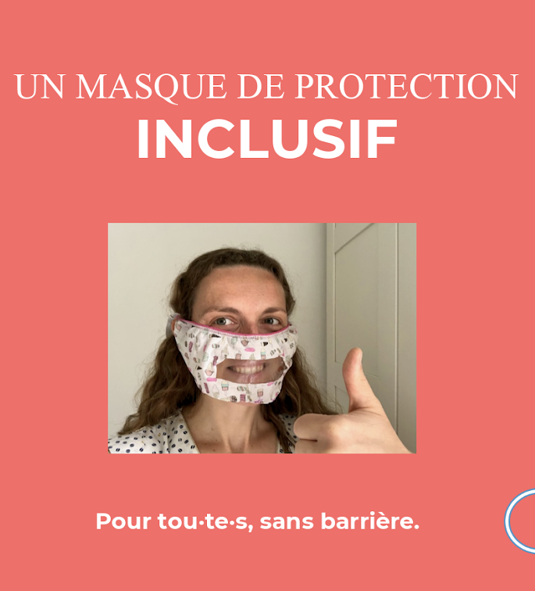
Exemples de prototypes gagnants
Bénéficiaire : APF France Handicap
Défi : imaginer un nouvelle activité pour les entreprises d’insertion
Solution proposée par l’équipe : une offre de masques avec visière permettant aux sourds et malentendants de lire sur les lèvres
PROTOTYPAGE
PROTOTYPAGE

Slide 23
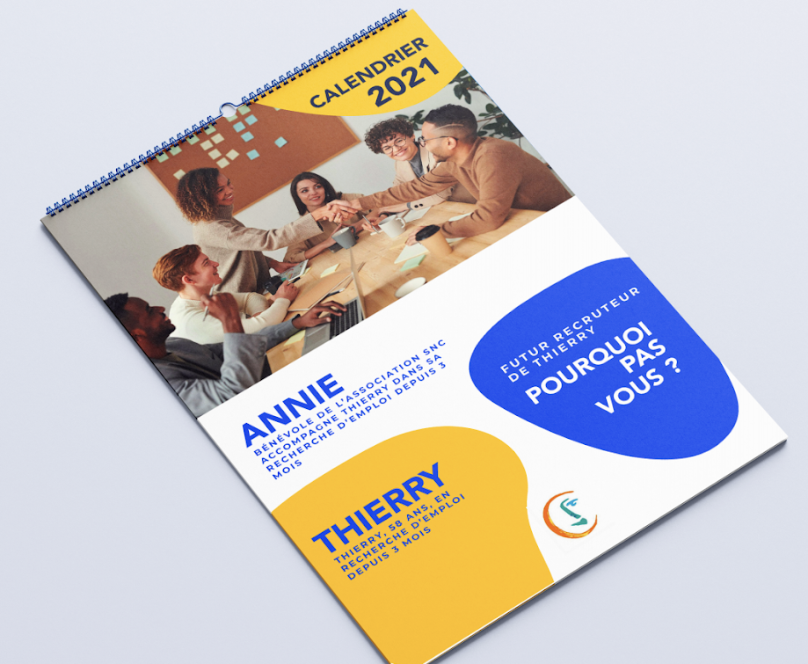
Exemples de prototypes gagnants
Bénéficiaire : SNC Solidarités Nouvelles Face au Chômage
Défi : faire la promotion de l’association auprès des entreprises pour qu’elles recrutent des chômeurs en fin de droit
Solution proposée par l’équipe : un calendrier avec des témoignages de DRH
PROTOTYPAGE
PROTOTYPAGE

Slide 24
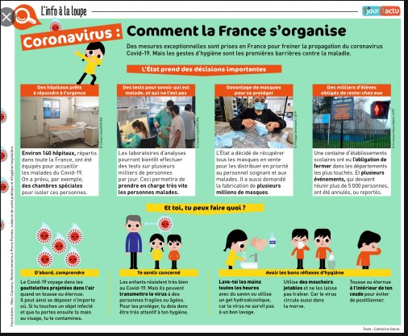

Exemples de prototypes gagnants
Bénéficiaire : Electrocycle
Défi : rentre l’atelier Electrorigami criquet en un produit distribuable
Solution proposée par l’équipe : proposer un journal au format A4 dépliable en A3 (type « un jour une actu » qui fournit le patron du produit, un plan de construction, des liens vers des vidéos tutos.
PROTOTYPAGE
PROTOTYPAGE

Slide 25
Exemples de prototypes gagnants
Solution proposée par l’équipe :
Fiche sur le criquet (anatomie, mode de vie, sa place dans la biodiversité), le rôles des différents organes et le lien avec les différentes pièces du puzzle.
Fiche sur le recyclage des différents composants, où trouver les pièces
Une partie concours pour améliorer le produit, trouver des solutions alternatives (vibreur) , le gagnant paraitrait dans le prochain numéro
PROTOTYPAGE
PROTOTYPAGE

Slide 26
Exemples de prototypes gagnants
Solution proposée par l’équipe :
Soit mettre en place un appel aux dons pour soutenir Electrocycle et financer la conception
Soit proposer un abonnement et définir de nouveaux produits du même type que le criquet dans chaque numéro
PROTOTYPAGE
PROTOTYPAGE

Slide 27
ELECTROPIF

Slide 28
affichez votre prototype ici

Slide 29
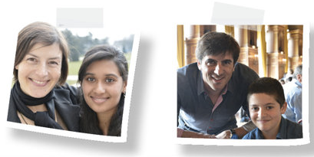

Débriefing
(+) Ce que nous avons réussi ?
(-) Si c’était à refaire, ce que nous pourrions faire mieux ?

